Slide 1
الفراغ الفكرى

Slide 2
هناك حكمة تقول :
( البلد الذى يعمل فيه كل إنسان واجبه لا يضيع فيه حق من الحقوق ولا تدعو فيه الحياة إلى المطالبة بها أو الشعور بنقصها . )
عباس محمود العقاد

Slide 3
ما هو الفراغ الفكرى ؟
أن يكون لدى الفرد كم من المعلومات الا انه لايستطيع توجيهها التوجيه السليم.

Slide 4
كيف تنشأ هذه المشكلة ؟
نشوء هذه المشكلة يرجع إلى: "انعدام الهدف من الحياة، وعن انعدام التصور الصحيح لهذه الحياة، وعدم معرفة سبب وجودنا فيها، ومهمتنا الموكولة إلينا في هذا الوجود”.

Slide 5
وقد دلت نتائج بعض الدراسات النفسية في هذا المجال على "أنه كلما قلت القيم الصحيحة المتصلة بالوقت ونقصت الاهتمامات، وضعفت المهارات اللازمة لاستغلال أوقات الفراغ، ازدادت فرص اليأس والملل والاغتراب والأنانية والعنف والجريمة، والإدمان بين الشباب على وجه الخصوص".

Slide 6
و هذه نماذج لشباب مصر نتيجة للفراغ الفكرى !

Slide 13
أسباب الفراغ الفكرى
1 - المنهاج الدراسي الذي يبدو أنه لا يقدم للطلاب قدراً كافياً من المهارات .

Slide 14
2- المؤسسات الإعلامية المختلفة وما رافقها من غزو ثقافي شكك الشباب في كل ما حولهم دون التفكير والشعور بالانتماء للوطن.

Slide 15
3- لا يوجد برامج واضحة في كيفية استغلال الوقت في أشياء نافعة.

Slide 16
4- التقليد والمحاكاة لما يتم مشاهدته على شاشة التلفاز دون أي معايير أو ثوابت يخضع لها ما يمر عليه من تجارب فيأخذ المفيد وينبذ الرديء.

Slide 17
5- طغيان المادة ولذلك خسرنا الشاب الفاعل المتمسك بالقيم والتقاليد والدين .

Slide 18
بعض الحلول لمقاومة الفراغ الفكرى
1ـ العناية بتشغيل الشباب بمراعاة ميولهم وقدراتهم .

Slide 19
2 - مقاومة وسائل الإعلام ذات البرامج الهدامة للشباب .

Slide 20
3 - القراءة وكما هو ملاحظ، تُساهم بدرجة كبيرة في صقل شخصية الإنسان، والارتقاء بطريقة تفكيره .
ف( الشاب بلا كتاب = الفراغ الفكري )

Slide 21
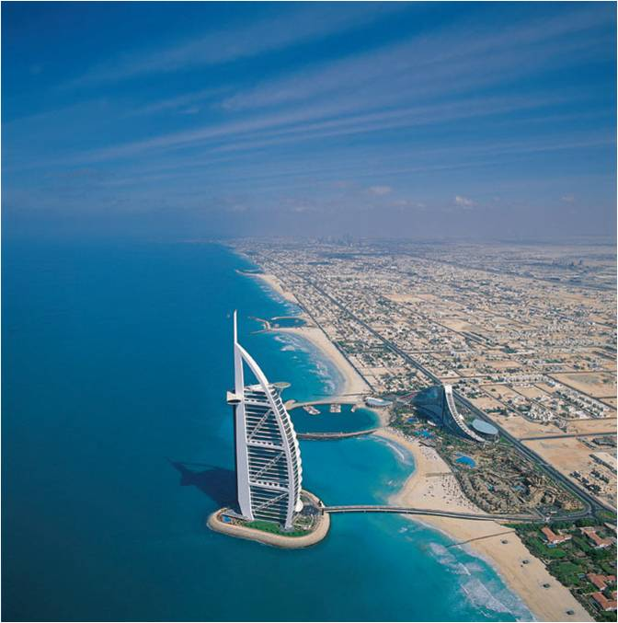
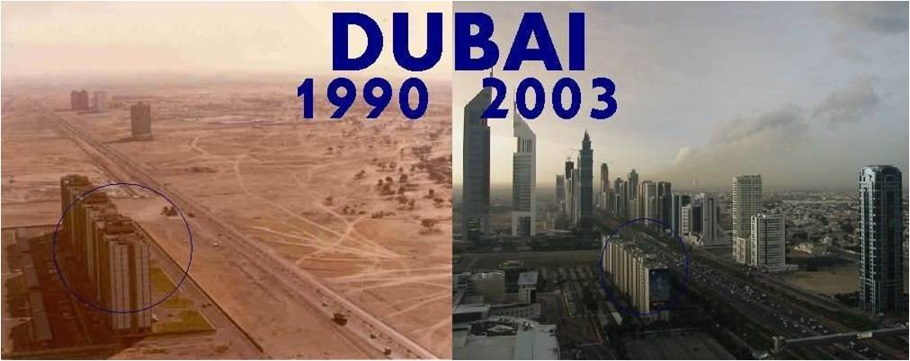
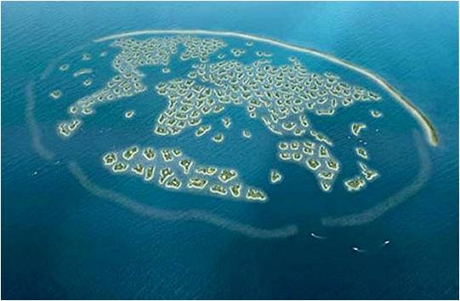
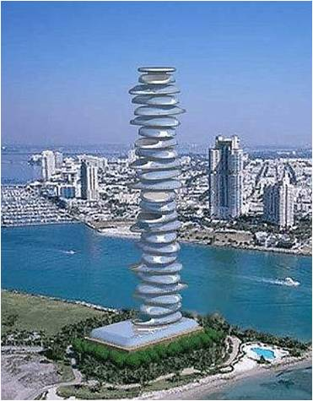
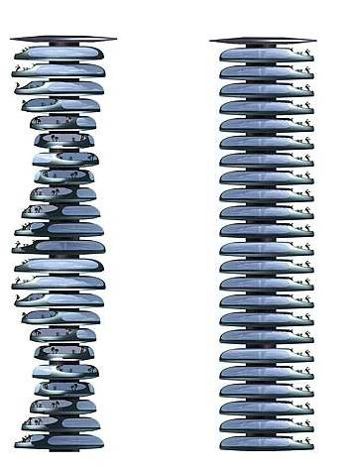
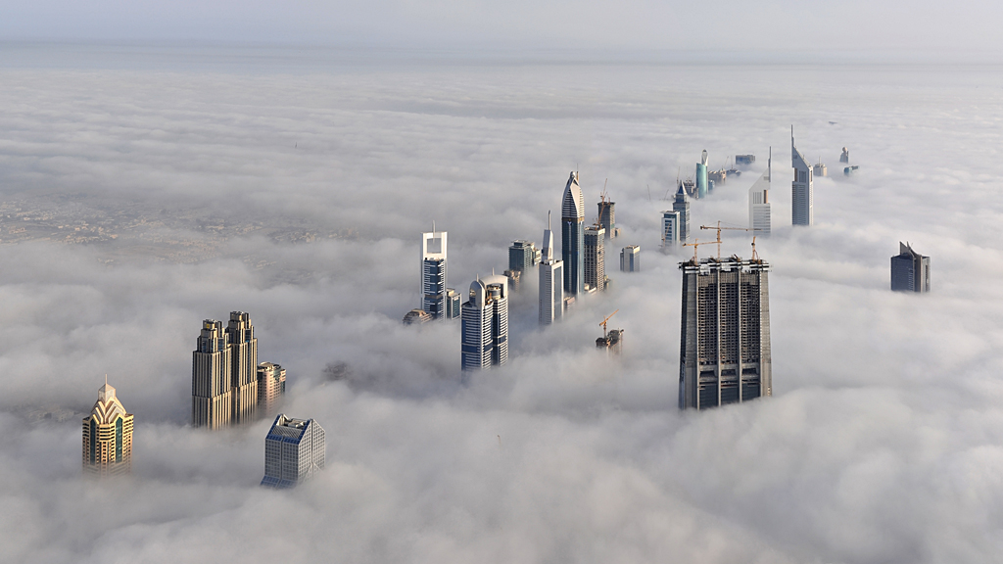
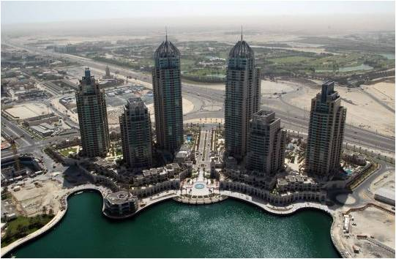
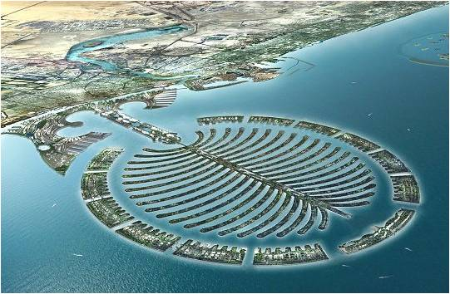
هيا نرى ماذا سنفعل إن عملنا ؟؟؟؟؟؟؟

Slide 22
تقديم / أحمد محمد عبد المقصود
E – mail : ahmed_m95@hotmail.com

